Slide 1

MÓDULO 4 · HIDROSTÁTICA · AULA 51
Empuxo
E = ρ_fluido·g·V_submerso
Empuxo e Princípio de Arquimedes (Por que os navios flutuam?)

Slide 2
Para começar
Como um navio de aço, muito mais denso que a água, consegue flutuar?
POSSOR · Hidrostática · Aula 51
2

Slide 3
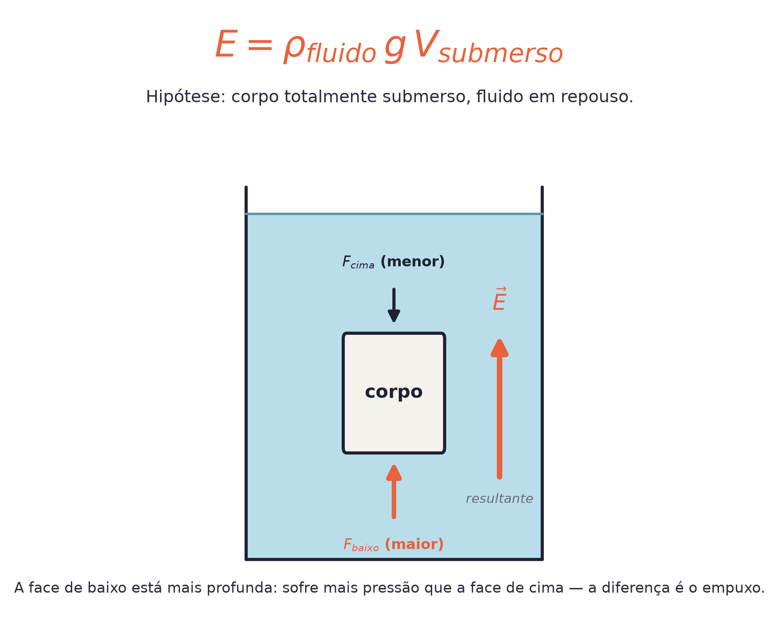
O conceito central
O empuxo é a força que o fluido exerce sobre um corpo submerso — igual ao peso do fluido deslocado, E=ρ_fluido·g·V_{submerso}.
POSSOR · Hidrostática · Aula 51
3

Slide 4
Como funciona
O empuxo nasce da diferença de pressão entre a base e o topo de um corpo submerso.
• A base está mais profunda: sofre mais pressão de baixo para cima
• O topo sofre menos pressão de cima para baixo — a diferença é o empuxo
POSSOR · Hidrostática · Aula 51
4

Slide 5

Cuidado com essa armadilha
O que decide a flutuação não é a densidade do material isolado (o aço), mas a densidade MÉDIA de todo o objeto, incluindo o ar dentro dele.
POSSOR · Hidrostática · Aula 51
5

Slide 6
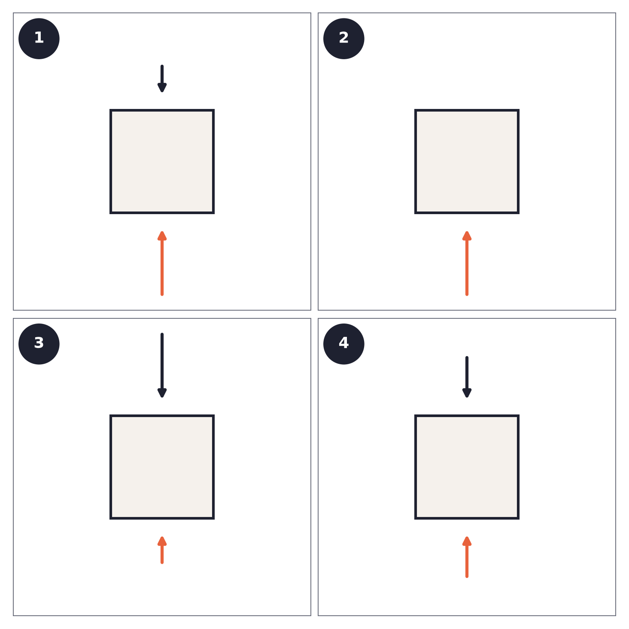
Ache o erro
Qual diagrama representa corretamente as forças de pressão sobre um corpo totalmente submerso num fluido em repouso?
POSSOR · Hidrostática · Aula 51
6

Slide 7
Resposta: painel 1
A face de baixo está mais profunda e sofre mais pressão que a face de cima — a força de baixo para cima precisa ser maior, gerando um empuxo resultante para cima.
POSSOR · Hidrostática · Aula 51
7

Slide 8
Exemplo resolvido
Objeto de volume 0,002 m³ totalmente submerso em água (ρ=1000 kg/m³, g=9,8 m/s²).
E = ρ·g·V
E = 1000×9,8×0,002
E = 19,6 N
POSSOR · Hidrostática · Aula 51
8

Slide 9
Roteiro de hoje
1
Pergunta inicial
2
E = ρ_fluido·g·V_submerso
3
Exemplo resolvido
4
Exercícios
POSSOR · Hidrostática · Aula 51
9

Slide 10

Hora dos Exercícios — Fixação
QUESTÃO 1
Um objeto de volume 0,002 m³ está totalmente submerso em água (ρ=1000 kg/m³, g=9,8 m/s²). Calcule o empuxo sobre ele.
💡 Dica
Nunca use a densidade do corpo na fórmula do empuxo — só a do fluido.
POSSOR · Hidrostática · Aula 51
10

Slide 11

Gabarito e Encerramento
Resposta
E = ρ·g·V = 1000×9,8×0,002 = 19,6 N.
Resumo da Aula
O empuxo usa a densidade do FLUIDO, nunca a do corpo.
• Só o volume SUBMERSO entra na conta do empuxo.
Próxima aula: Condições de Flutuação — densidade e equilíbrio de corpos submersos, a última aula do Módulo 4.
POSSOR · Hidrostática · Aula 51
11

